Slide 1
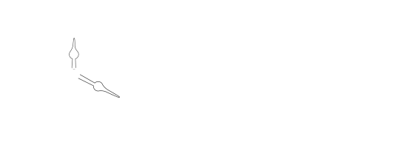

Slide 2

About the Project

Slide 3

CONCEPT
“คุณรู้หรือไม่ ว่าโลกของเรานั้นเกิดอะไรขึ้นมามากมาย
เราจะพาคุณท่องเวลาไปเยี่ยมชมเหตุการณ์ต่างๆเอง”

Slide 4
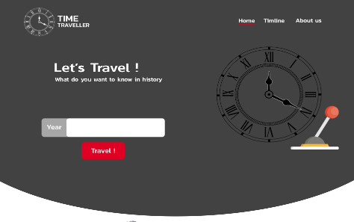
About the Project
TIME TRAVELLER
Time traveller จะเป็นเว็บไซต์ ที่จะพาผู้ใช้ท่องเวลาย้อน ไปตั้งแต่การกำเนิดโลก จนถึงเหตุการณ์ในปัจจุบัน(2020)

Slide 5
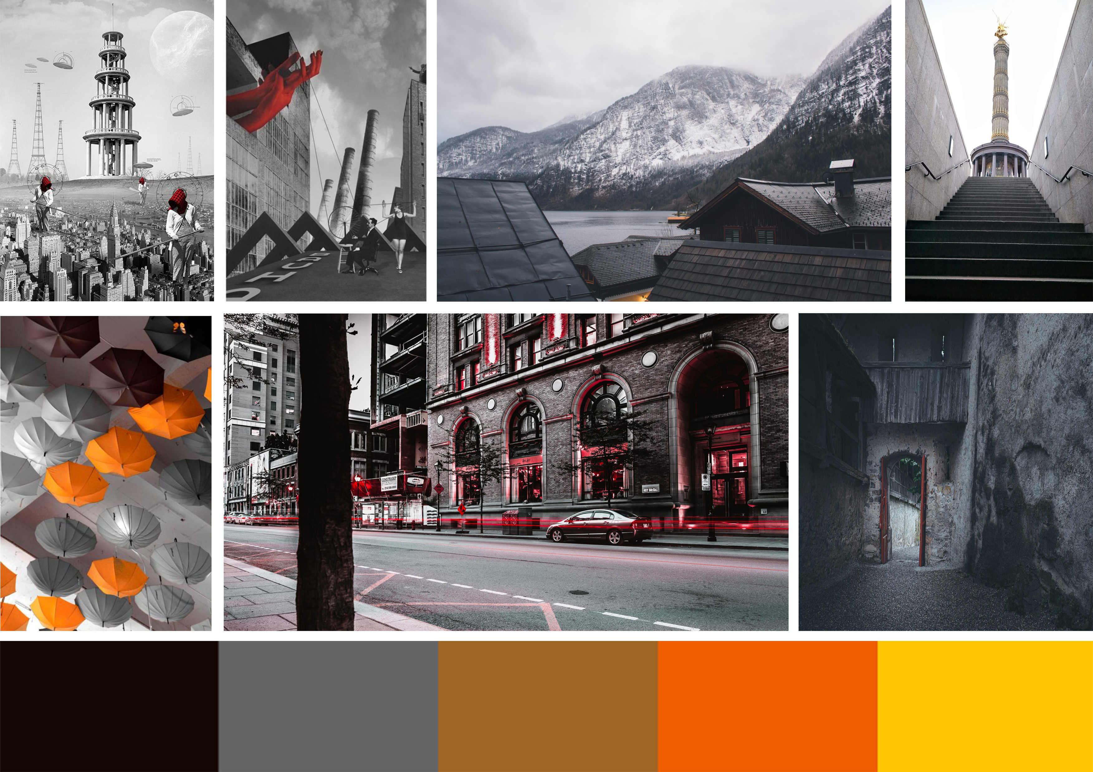
MOOD BOARD

Slide 6
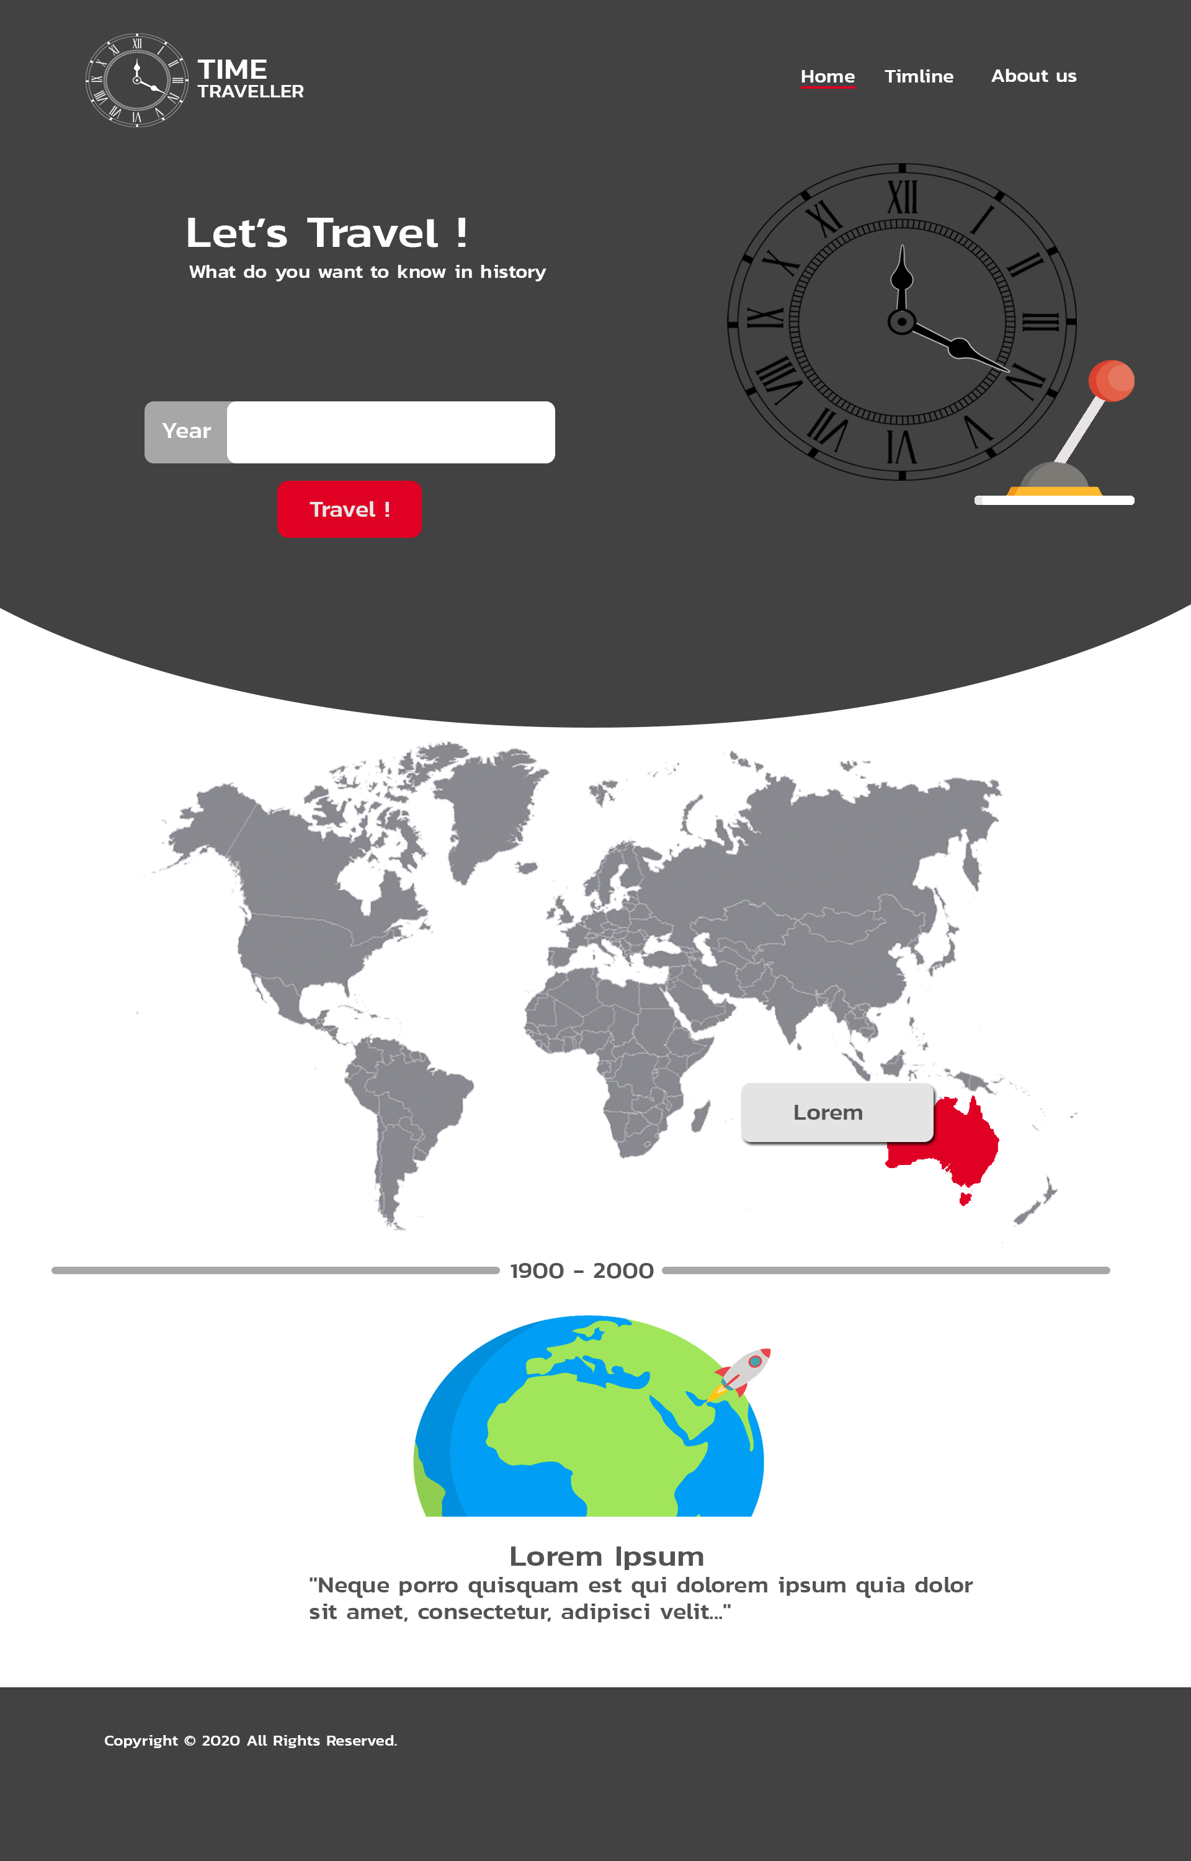
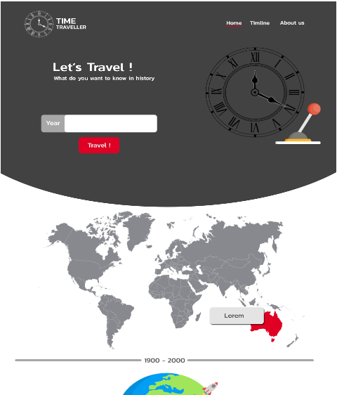
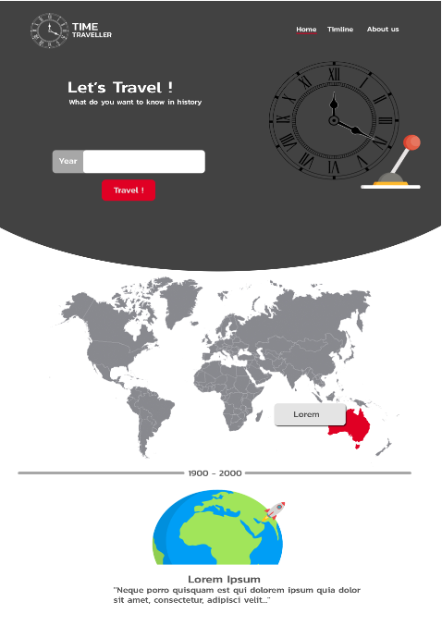
Design

Slide 7




Used Technology
HTML
CSS
JSON
BOOTSTRAP

Slide 8
Process
Step 2
Step 4
Step 1
Step 3
1
ออกแบบหน้าเว็บไซต์ และหาเครื่องมือ
3
จัดเก็บข้อมูลในรูป json
5
Step 5
หาข้อมูล วิเคราห์และรวบรวม
2
ทำ Web Pototype
4
ดึงข้อมูล json ขึ้นเว็บไซด์พร้อมปรับปรุงตัวเว็บ

Slide 9
Process
Step 7
Step 9
Step 6
Step 8
6
เพิ่มรายละเอียดลูกเล่นตัวเว็บไซต์และพัฒนาให้ดีขึ้น
8
นำขึ้นสู่สาธารณะ
ทดลองใช้งาน และหาข้อผิดพลาดพร้อมแก้ไข
7
ทดลองใช้งานครั้งสุดท้าย และหาข้อผิดพลาดพร้อมแก้ไข
9

Slide 10

PROTOTYPE PREVIEW

Slide 11
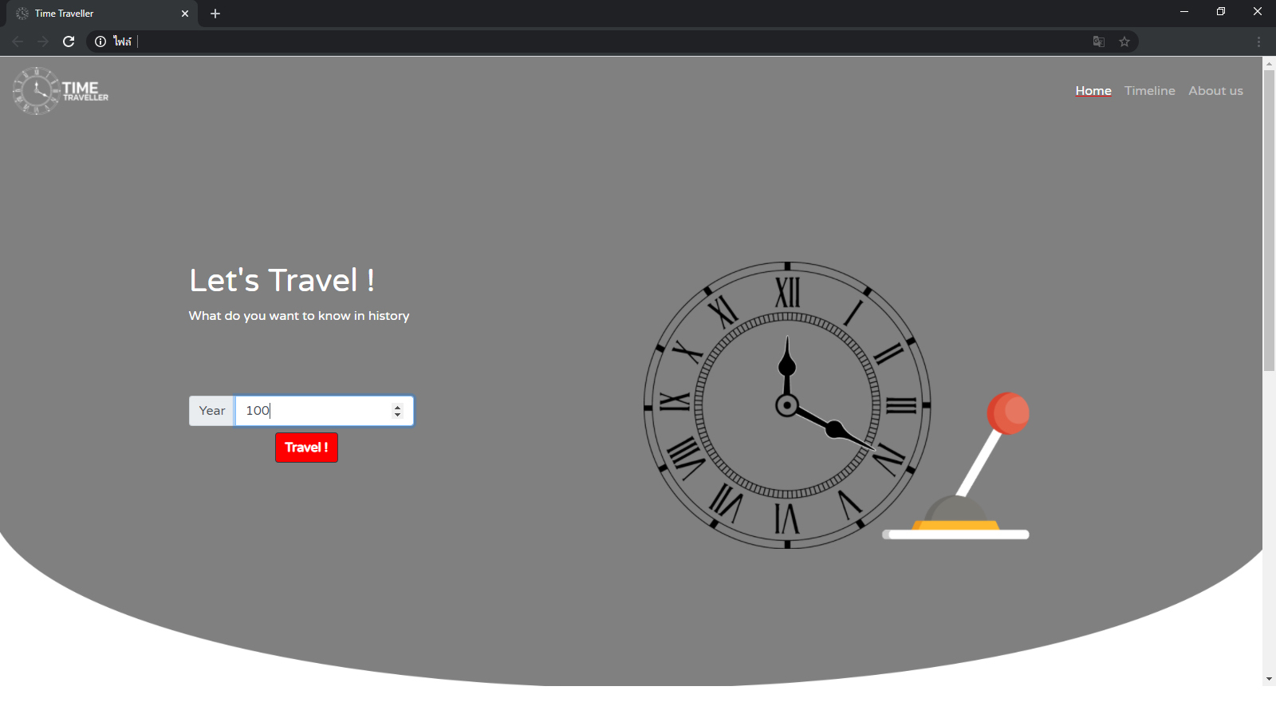

Slide 12
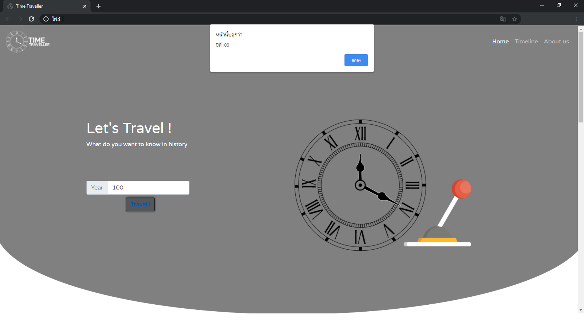

Slide 13
